Slide 1
6.5 数组的查找与排序

Slide 2
6.5 数组的应用-数组元素的线性查找
线性查找（假设数组元素是无序排列的）
思路：从第一个元素开始依次找，直到找到或全部找完但没有找到。时间复杂度O(n)
int findEle(int a[], int n, int x)
{
int i;
for (i=0; i<n && a[i] != x; i++)
;
if (i >=n)
return -1;
else return i;//返回存储位置
}
Notes:
回想生活中我们如何快速查找东西的？面对厚厚的字典，我们借助索引。索引技术广泛用在数据库和文件管理领域。
但是索引方法需要我们费心维护索引表和内容数组之间的一致性关系，比较复杂。这里暂时不介绍。
如果没有索引，我们如何在一本厚书中找到需要的那一页内容？
比如，在读过的小说里找到某个细节。随便翻到一处，查看当前内容，发现目标在此之前；
于是翻到之前的任意一处，比对，目标仍然在此之前；重复，直到找到为止。

Slide 3
如何快速查找？
回想生活中我们如何快速查找东西的？
面对厚厚的字典，我们借助索引。索引技术广泛用在数据库和文件管理领域。
但是索引方法需要我们费心维护索引表和内容数组之间的一致性关系。这里暂时不介绍。
如果没有索引，我们如何在一本厚书中找到需要的那一页内容？
比如，在读过的小说里找到某个细节。随便翻到一处，查看当前内容，发现目标在此之前；
于是翻到之前的任意一处，比对，目标仍然在此之前；重复，直到找到为止。

Slide 4
如果不靠运气的话，随意翻一处的位置应该定在哪里？

Slide 5
6.5 数组的应用-数组元素的查找
折半查找（要求数组元素是已排序的，假设是升序排序的）
left
mid
right
在下标为left～right的元素中查找值为x的元素下标：
先求出mid＝(left+right)/2; 若x == a[mid],说明找到；
若x < a[mid],说明x可能在下标为left~mid-1的这段元素中，修正查找范围，继续查找。
若x > a[mid],说明x可能在下标为mid+1~right的这段元素中，修正查找范围，继续查找。通过大范围缩减查找范围来提高有序表的查找速度。

Slide 6
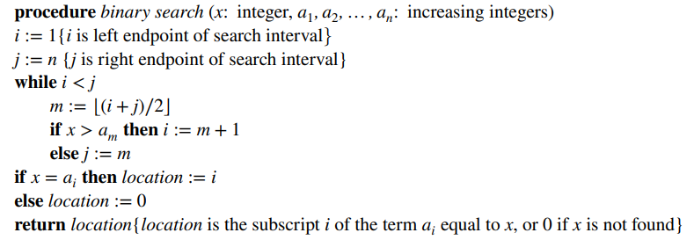
如果不靠运气的话，折半查找最终找到目标的条件是什么？

Slide 7
在下标为left～right的元素中查找值为key的元素下标。例如：查找3 。mid＝(left+right)/2;
a[0] a[1] a[2] a[3] a[4]
a[0] a[1] a[2] a[3] a[4]
第一趟
第三趟
1 4 5 7 9
4
left
mid
right
left
a[0] a[1] a[2] a[3] a[4]
right
第二趟
1 4
mid
left
right
a[0] a[1] a[2] a[3] a[4]
第四趟
4
mid
循环结束条件：left>right 或者已经找到
right
left

Slide 8
6.5 数组的应用-折半查找
int binarySearch(int a[],int n, int x)
{
int i,j,m;
for(i=0,j=n-1; i<=j; ){
m = (i + j)/2;
if (x == a[m])
return m;
else if(x < a[m])
j = m - 1;
else
i = m + 1;
}
return -1;
}

Slide 9
#include <stdio.h>
#define SIZE 10
int binarySearch(int a[],int n, int x);
int main()
{
int a[SIZE]={1,2,6,7,8,9,12,25,27,36};
int n,loc,x;
scanf("%d",&x);
loc=binarySearch(a,SIZE,x);
printf("%d loc=%d\n",x,loc);
return 0;
}

Slide 10
4.折半查找的性能分析
最好的情况：
"比较"的次数：1
最坏的情况：
"比较"的次数：log₂(n)
时间复杂度 O（log₂n)

Slide 11
递归算法的二分查找
int recBiSearch(int a[],int x,int i,int j)
{ int m;
if (i<=j){
m = (i + j)/2;
if (x == a[m])
return m;
else if (x < a[m])
return recBiSearch(a,x,i,m-1);
else
return recBiSearch(a,x,m+1,j);
}
else return -1;
}

Slide 12
#include <stdio.h>
#define SIZE 10
int recBiSearch(int a[],int x,int i,int j);
int main()
{
int a[SIZE]={1,2,6,7,8,9,12,25,27,36};
int n,loc,x;
scanf("%d",&x);
loc=recBiSearch(a,x,0,SIZE-1);
printf("%d loc=%d\n",x,loc);
return 0;
}

Slide 13
排序算法有很多种，你平时用哪些方法排序呢？
我们先从一种非常实用并且有趣的排序算法开始。
Notes:
设想在一个考场上，所有同学已经坐好了，但是没有按顺序！你比对后，大喊：从这里开始，所有人向后移两位。没有人动。
排序的难度好高啊！怎么办？

Slide 14
6.5 交换排序思想
练习2：将一个整数数组逆序存储。
问题分析：
实现逆序的手段是第i个元素和倒数第i个元素交换。
交换次数：n/2次（n为数组元素个数），故 i的变化范围是：0 ~ n/2-1
a[i]与a[x]交换，则由 i-0=n-1-x，得x=n-1-i
0
i
x
n-1

Slide 15
整数数组逆置函数设计
void revserseSeq(int a[], int n)
{//将整数数组中的元素逆序存放
int i,tmp;
for(i=0; i<=(n/2-1); i++){
tmp = a[i];
a[i] = a[n-1-i];
a[n-1-i] = tmp;
}
}

Slide 16
#include <stdio.h>
#define SIZE 10
void printArray(const int a[],int n);
void revserseSeq(int a[], int n);
int main()
{
int a[SIZE]={1,2,6,7,8,9,12,25,27,36};
revserseSeq(a,SIZE);
printArray(a,SIZE);
return 0;
}

Slide 17
将数组划分为奇偶两部分
已知整型数组a，设计算法将其调整为左右两部分，左边所有元素为奇数，右边所有元素为偶数。
void oddEvenPartition(int a[], int n){
int i=0,j=n-1,tmp;
while(i<j){
while (i<j && a[i]%2!=0) i++;
while (i<j && a[j]%2==0) j--;
if (i<j){
tmp=a[i]; a[i]=a[j];a[j]=tmp;}
}
}
3
9
8
7
5
1
2
6
4
i
j
Notes:
交换的方法将数组中奇偶分开，是最快的算法。
但是在pta上遇到这种题目，却不可使用交换方法，因为测试数据可能是按原数组中奇数次序和偶数顺序组织的；
交换方法不能保证遵从原数组奇数出现次序，因此pta题需要开一个新数组，将原数组的奇数挑出来存在前面，再将原数组的偶数挑出来存在后面。

Slide 18
#include <stdio.h>
#define SIZE 10
void printArray(const int a[],int n);
void oddEvenPartition(int a[], int n);
int main()
{
int a[SIZE]={1,2,6,7,8,9,12,25,27,36};
oddEvenPartition(a,SIZE);
printArray(a,SIZE);
return 0;
}

Slide 19
回顾：三整数排序问题的标签法
思路是把 a、b、c 这3个变量本身改成 a ≤ b ≤ c 的形式。
实现过程：
首先 比较 a 和 b 的大小，
如果 a ＞ b， 则 交换 a 和 b（利用前面讲过的变量交换法）；
接下来 比较 a 和 c的大小，
如果 a ＞ c， 则 交换 a 和c；
最后比较 b 和 c的大小，
如果 b ＞ c， 则 交换 b 和c；

Slide 20
6.5 冒泡排序
向池塘丢一颗石子，你会看见气泡从底部慢慢地浮上来，先浮上来的气泡最大。
相邻数据元素之间两两比较，若为逆序，则交换位置，上浮一步。
冒牌排序算法思路：
1、每一趟过程通过相邻元素两两比较和交换将最大的元素冒泡到最后(下标为0的元素最靠前)；
2、需要（n-1）趟过程完成数组排序（n是元素个数）；

Slide 21
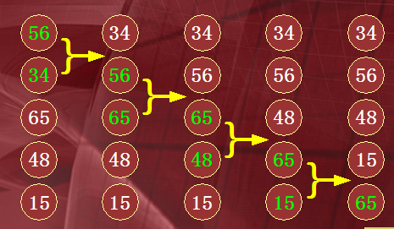
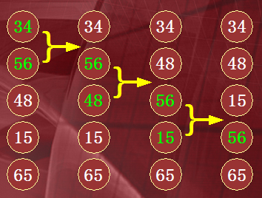
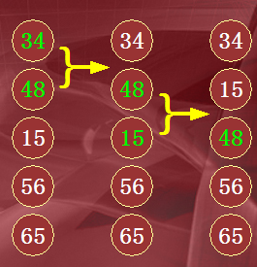
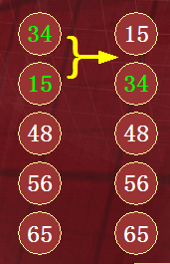
第一趟比较
第二趟比较
第三趟比较
第四趟比较

Slide 22
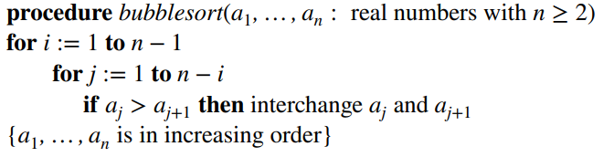
6.5 冒泡排序
线性表的基本操作4—数组排序（冒泡排序）
Notes:
关键点：找出第pass趟要赋值的下标x
第pass趟下标为elementCount－1 和x的数组元素之间的元素个数是：（elementCount－1）－x＋1
而下标为elementCount－1 和x的数组元素之间的元素个数是pass个，由等式（elementCount－1）－x＋1
＝pass可得x＝ elementCount－pass

Slide 23
冒泡排序算法
void bubbleSort(int a[],int n){
int i,j,tmp;
for (i=1;i<=n-1;i++){
for (j=0;j<=n-1-i;j++){
if (a[j]>a[j+1]){
tmp=a[j];
a[j]=a[j+1];
a[j+1]=tmp;
}
}
}
}

Slide 24
#include <stdio.h>
#define SIZE 10
void printArray(const int a[],int n);
void bubbleSort(int a[],int n);
int main()
{
int a[SIZE]={2,1,6,9,8,36,27,25,12,7}; printArray(a,SIZE);
bubbleSort(a,SIZE);
printArray(a,SIZE);
return 0;
}

Slide 25
冒泡排序算法改进-没有交换就终止
int bubbleSort2(int a[],int n)
{
int i,j,tmp,swap;
for(i=1,swap=1; i<=n-1 && swap>0; i++){
for(j=0,swap=0; j<=n-1-i; j++){
if(a[j] > a[j+1]){
tmp = a[j];
a[j] = a[j+1];
a[j+1] = tmp;
swap++;
}
}
}
return i;//返回排序的趟数
}

Slide 26
#include <stdio.h>
#define SIZE 10
void printArray(const int a[],int n);
int bubbleSort2(int a[],int n);
int main()
{
int a[SIZE]={2,1,6,9,8,36,27,25,12,7}; printArray(a,SIZE);
int cnt;
cnt=bubbleSort2(a,SIZE);
printArray(a,SIZE);
printf("cnt=%d\n",cnt);
return 0;
}

Slide 27
用冒泡思想判定数组是否排好序
/*judge a[] is up sort?*/
int isSort(int a[],int n)
{
int i,sorted;
for(i=0,sorted=1; i<=n-2 && sorted==1; i++){
if(a[i] > a[i+1])
sorted=0;
}
return sorted;
}

Slide 28
#include <stdio.h>
#define SIZE 10
void printArray(const int a[],int n);
int bubbleSort2(int a[],int n);
int isSort(int a[],int n);
int main()
{
int a[SIZE]={2,1,6,9,8,36,27,25,12,7};
printArray(a,SIZE);
if (isSort(a,SIZE)==1)
printf("Sorted\n");
else printf("Unsort\n");
bubbleSort2(a,SIZE);
printArray(a,SIZE);
if (isSort(a,SIZE)==1)
printf("Sorted\n");
else printf("Unsort\n");
return 0;
}

Slide 29
冒泡排序的性能分析
最好情况
最坏情况
正序序列
"比较"：n-1
"移动"：0
逆序序列
“比较”： “移动(赋值)"：
平均情况
时间复杂度 O(n²)

Slide 30
6.5 数组的应用4-冒泡排序
练习：
设计冒泡排序算法，实现降序排序。
分析：每一趟过程通过两两比较和交换将较小的元素往后冒泡。

Slide 31
6.5 数组的应用-选择排序
线性表的基本操作4—数组排序（选择排序）
升序排序算法设计思路：
从a[0]~a[n-1]元素中找最大元素a[max]，a[n-1]和a[max]交换；接着，从a[0]~a[n-2]元素中找最大元素a[max]，a[n-2]和a[max]交换；依次类推，直到搜索范围只剩a[0]元素为止。
程序设计考虑：
利用查找数组最大元素的函数对线性表升序排序

Slide 32
选择排序算法
void selectSort(int a[],int n)
{ int i,j,max,tmp;
for (i=1; i<=n-1; i++){
max = n-i;
for (j=0; j<=n-1-i; j++){
if (a[j] > a[max])
max = j;
}
if (n-i != max){
tmp = a[n-i];
a[n-i] = a[max];
a[max] = tmp;
}
}
}

Slide 33
#include <stdio.h>
#define SIZE 10
void printArray(const int a[],int n);
void selectSort(int a[],int n);
int main()
{
int a[SIZE]={2,1,6,9,8,36,27,25,12,7};
printArray(a,SIZE);
selectSort(a,SIZE);
printArray(a,SIZE);
return 0;
}

Slide 34
2.简单选择排序性能分析
最好情况
最坏情况
平均情况
0
正序序列：比较 移动
3*(n-1)
逆序序列：比较 移动(赋值)
时间复杂度 O(n²) 空间复杂度 O(1)

Slide 35
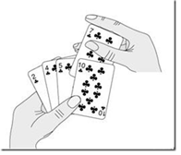
6.5 数组的应用-插入排序
有一个已经有序的数据序列，插入一个数，要求插入后此数据序列仍然有序，这种新的排序方法——插入排序法。算法适用于少量数据的排序，时间复杂度为O(n^2)。
包括：直接插入排序，折半插入排序。
基本操作:将一个记录插入到已排好序的有序表中，从而得到一个新的、记录数增1的有序表。
插入到合适的位置
r₁≤r₂ ≤ …… ≤ r_{i-1} | r_{i} r_{i+1} …… r_{n}
有序区
无序区

Slide 36
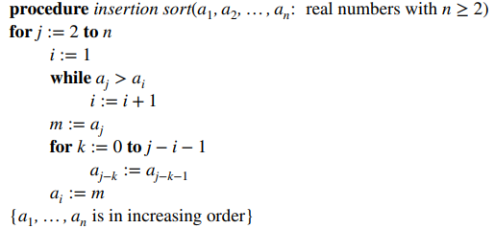
插入排序算法伪代码
从第2个元素开始依次插入排序

Slide 37
直接插入排序改进:从右开始比较
i
0 | 1 | 2 | 3 | 4 | 5 | 6 | 7 | 8
49 | 38 | 65 | 97 | 76 | 13 | 27 | 49
38 | 49
38 | 49 | 65
38 | 49 | 65 | 97
38 | 49 | 65 | 76 | 97
13 | 38 | 49 | 65 | 76 | 97
13 | 27 | 38 | 49 | 65 | 76 | 97
13 | 23 | 38 | 49 | 49 | 65 | 76 | 97

Slide 38
直接插入排序算法
void insertSort(int a[],int n) {
int i,j,tmp;
for (i=1; i<n; i++){
tmp = a[i];
for (j=i-1; j>=0 && a[j]>tmp; j--){
//若已排序列比之大则后移
a[j+1] = a[j];
}
a[j+1] = tmp;//插入当前元素
}
}

Slide 39
#include <stdio.h>
#define SIZE 10
void printArray(const int a[],int n);
void insertSort(int a[],int n);
int main()
{
int a[SIZE]={2,1,6,9,8,36,27,25,12,7};
printArray(a,SIZE);
insertSort(a,SIZE);
printArray(a,SIZE);
return 0;
}

Slide 40
3.直接插入排序的性能分析
最好的情况（顺序有序）：
"比较"的次数：
"移动"的次数：
0
最坏的情况（逆序有序）：
"比较"的次数：
“移动(赋值)"的次数：
时间复杂度 O（n²)

Slide 41
41

